Slide 1



Slide 2

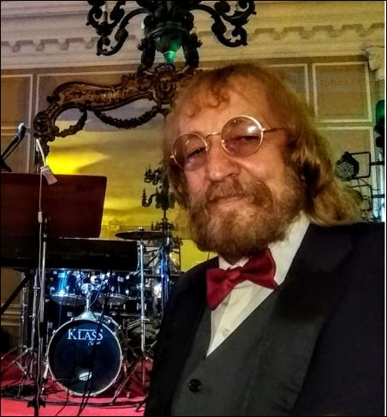
PREMIAÇÃO
Às 23 h e 30 min do dia 22 de setembro de 2007
do Rio de Janeiro,
Poesia Premiada pela Secretaria
de Educação do Município do
Rio de janeiro – componente da Antologia
“ Poesia na Escola “ - 2007

Slide 3

Amor Que Silencia
Luiz Gilberto de Barros
“Luiz Poeta”

Slide 4
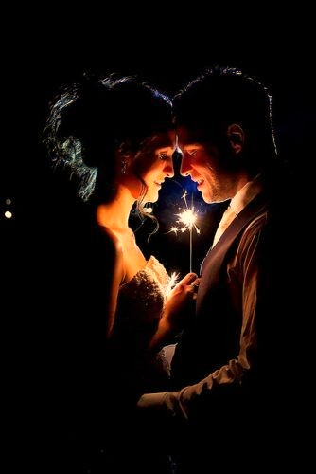

Slide 5
Eu vejo o teu olhar quando me vejo
No espelho que parece me gritar
Palavras misturadas com teu beijo
Que beija a minha boca... sem beijar...

Slide 6
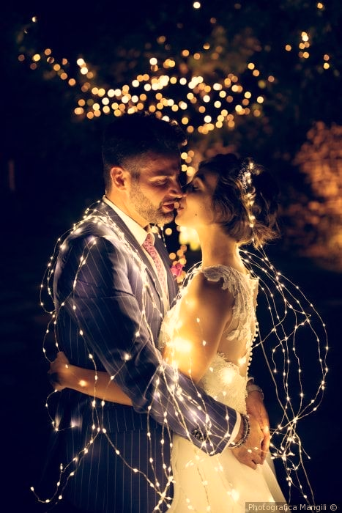

Slide 7
Tu segues meu silêncio, sussurrando
As mesmas frases soltas que dizias
No instante em que me amavas, confessando
O amor apaixonado que sentias...

Slide 8
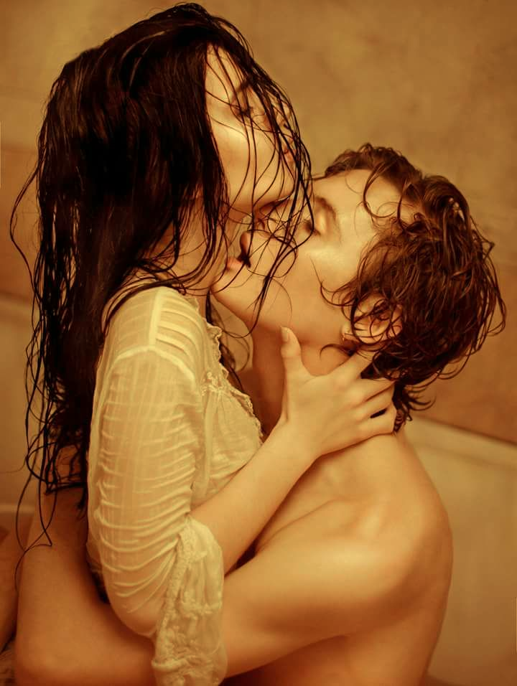

Slide 9
Abraço teus abraços, enlaçando
A ausência dos teus braços sedutores
Fecho meus olhos vivo... te sonhando
E acabo despertando vãos amores.

Slide 10
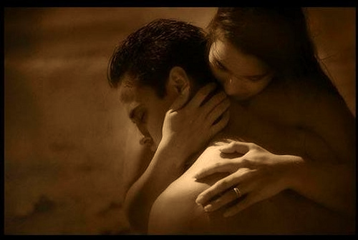

Slide 11
De novo no espelho, estendo a mão
Querendo a tua mão tocando a minha,
As formas se dissolvem na razão
Que diz que a solidão é má vizinha.

Slide 12
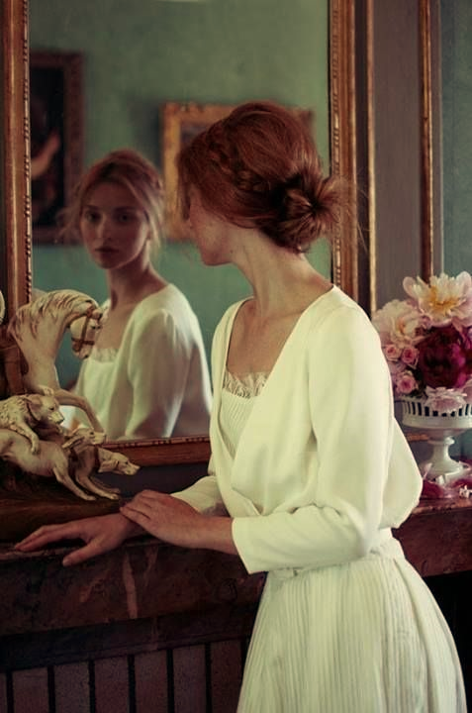

Slide 13
Tento sorrir... a imagem...simplesmente,
Desmente a intenção da fantasia
Vazia... e o desejo... inconsistente
Desmaia no amor... que silencia.

Slide 14


Slide 15

Cléo Menegatt
Luiz Poeta

Slide 16
Imagens: Internet e Acervo Pessoal
Texto: Luiz Gilberto de Barros (Luiz Poeta)
Música: Live Of Innocence-Ernesto Cortazar
www.pinterest.com/cleonicemenegat/vídeos
http://www.sergrasan.com.br/cleoslides
Canal no Youtube:
http://www.youtube.com/c/CleoniceMenegattGoelzer
Criação, Formatação e Edição:
Cléo Menegatt
cmenegatt2016@gmail.com

